Slide 1

大巴扎机宝认卡
白银起中型（下）

Slide 2
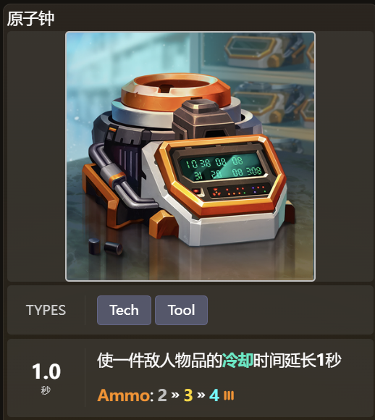
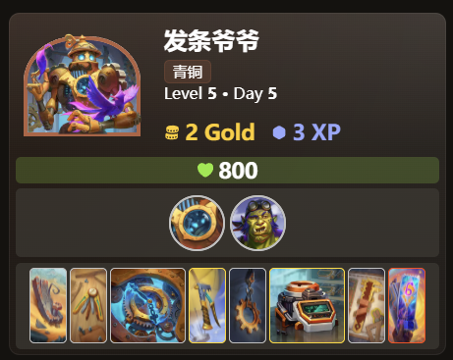
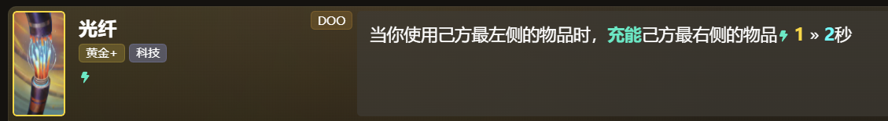
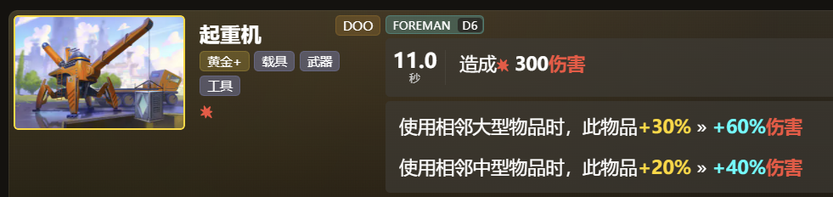
全游戏最高贵的一秒CD卡牌
每个机宝都有一个无限原子钟
的梦想

Slide 3
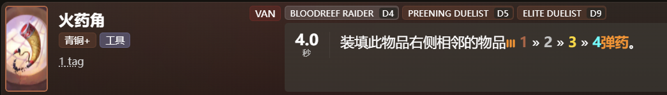
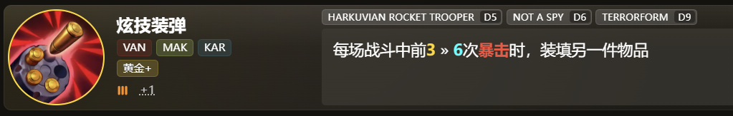
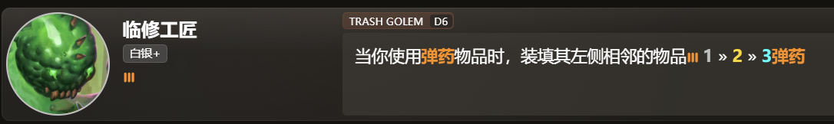
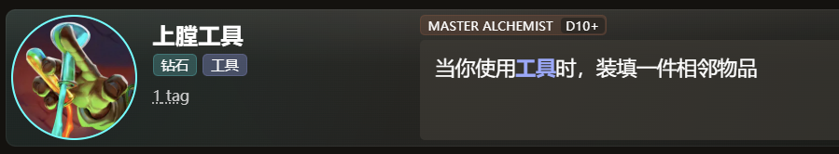
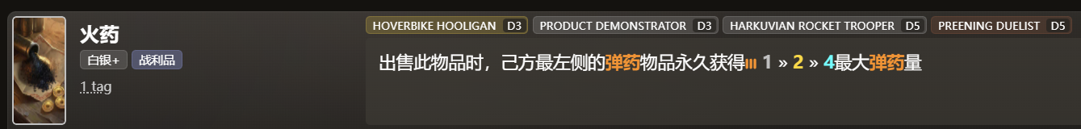

Slide 4
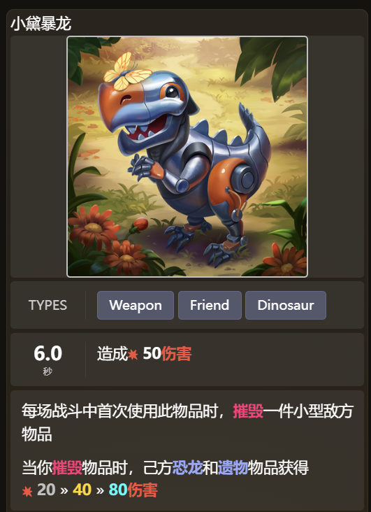
咬一口
原始核组件
摧毁套组件
配合摧毁物品
俗称小黛

Slide 5
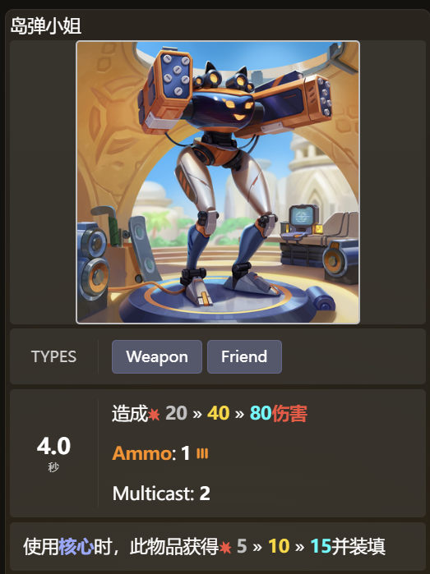
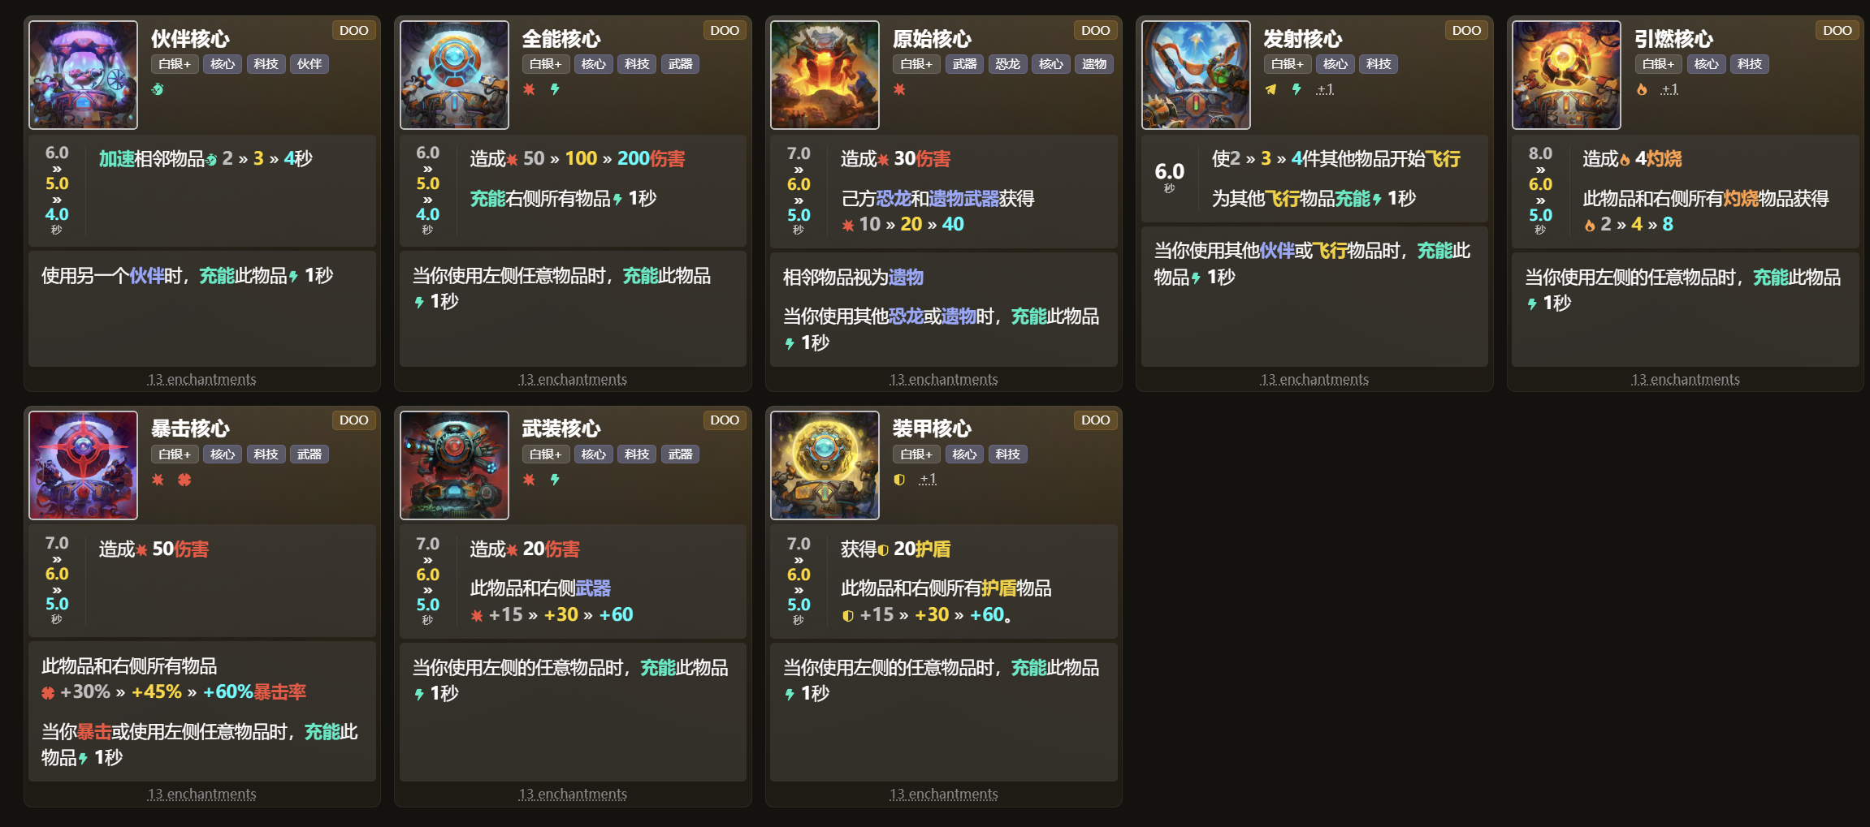
有一位高手说过，小姐你什么核心都能塞进去
两格自成长uzi
一般更常见于原始核
俗称小姐

Slide 6
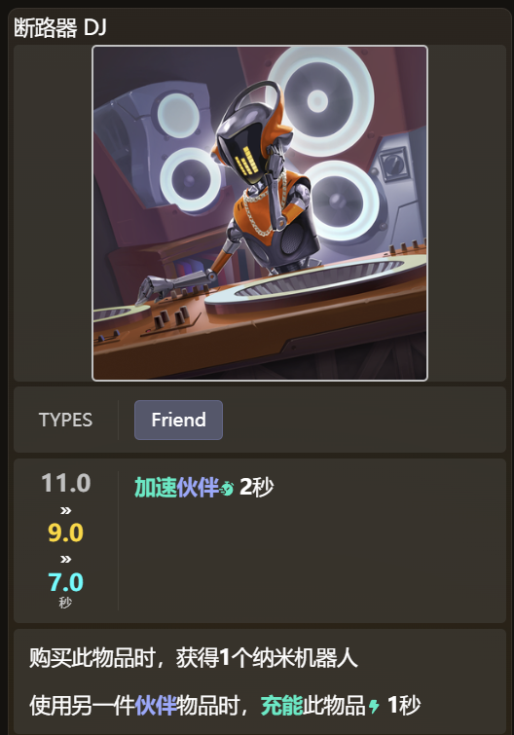
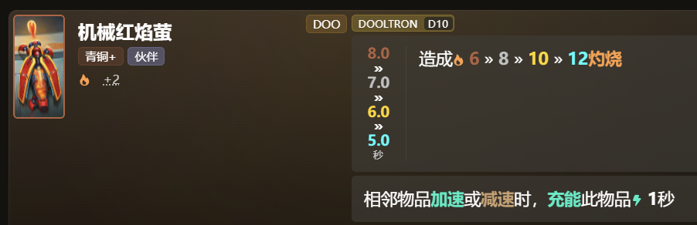
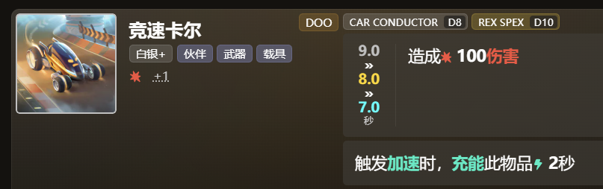
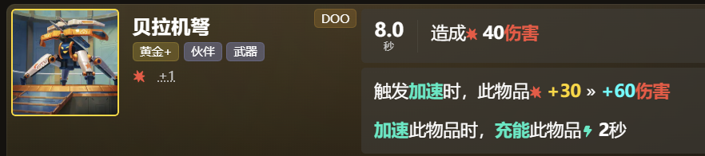
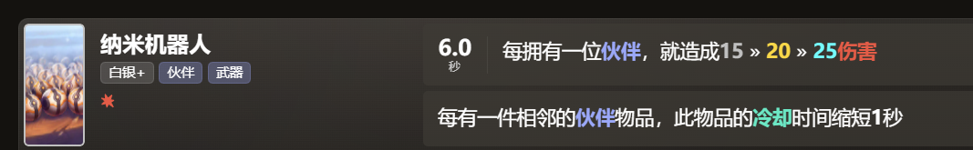
真·伙伴核心
它甚至可以给自己加速
提供超级多的加速频率和伙伴频率
提供强大的运转能力
俗称DJ

Slide 7
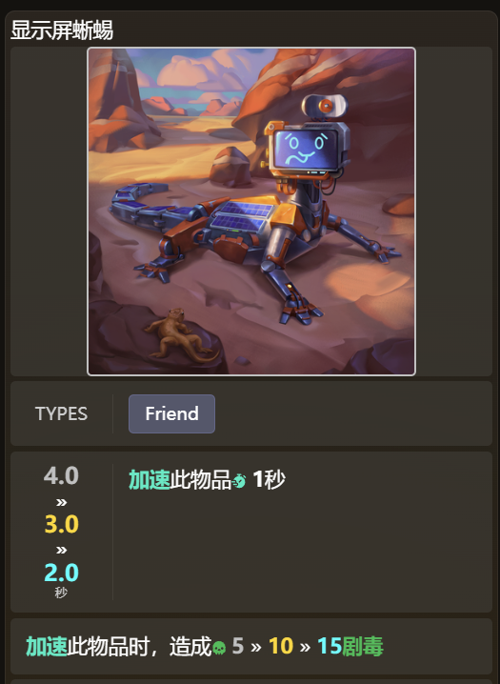
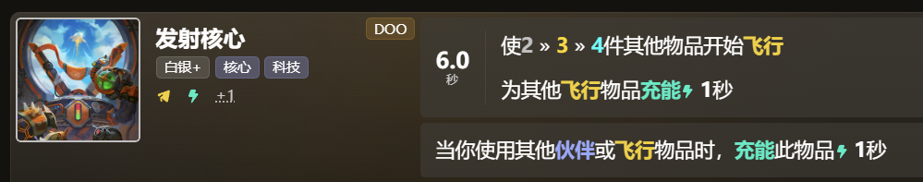
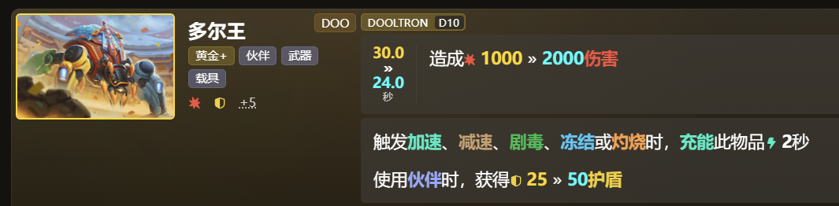
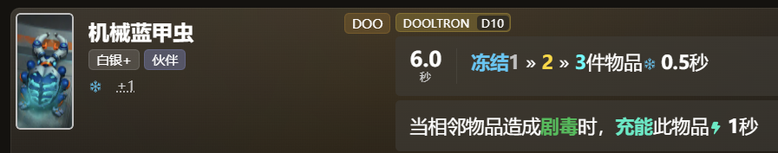
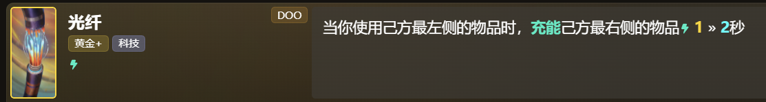
两秒启动
提供加速频率、伙伴频率、剧毒频率
如果你真的靠他主C想办法给加速和成长
俗称蜥蜴

Slide 8

应用场景有限
帮助飞核启动
帮助盾核叠盾

Slide 9
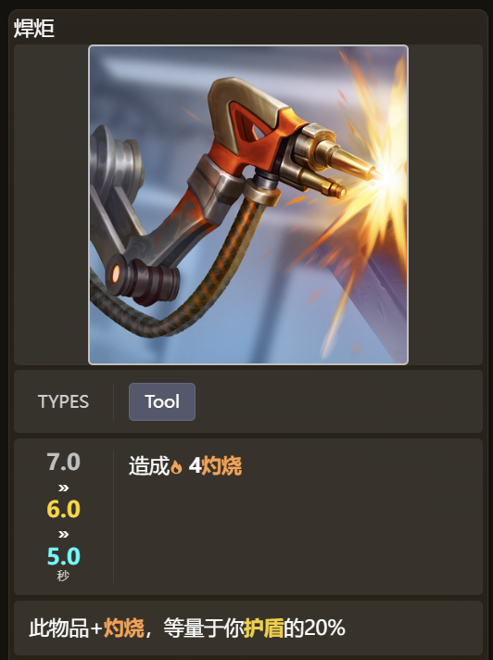
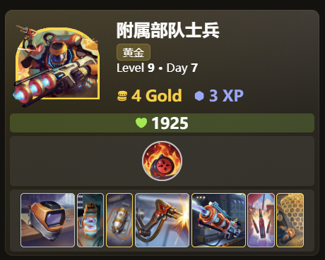
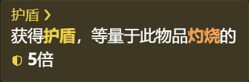
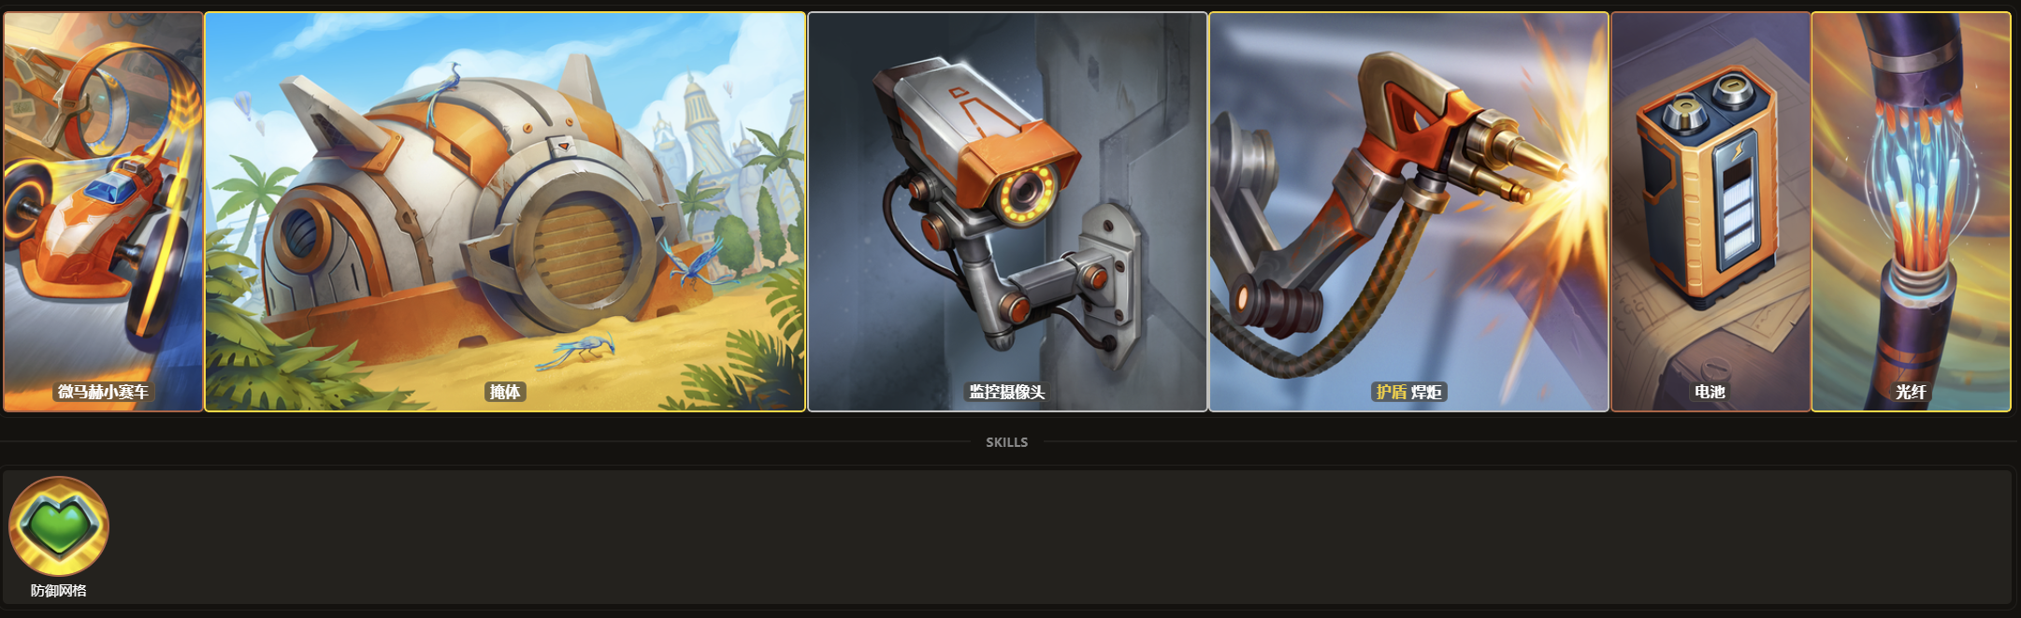
盾核伤害来源
配合盾心打爆发
盾焊炬指数

Slide 10
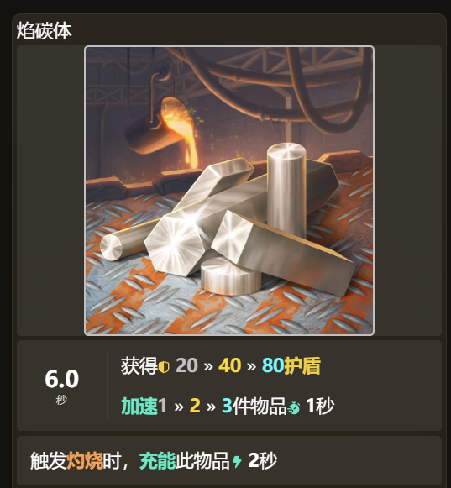
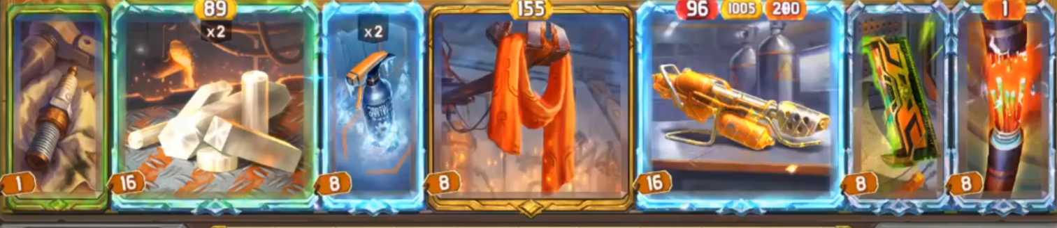
在火阵容中提供运转频率和加速频率

Slide 11
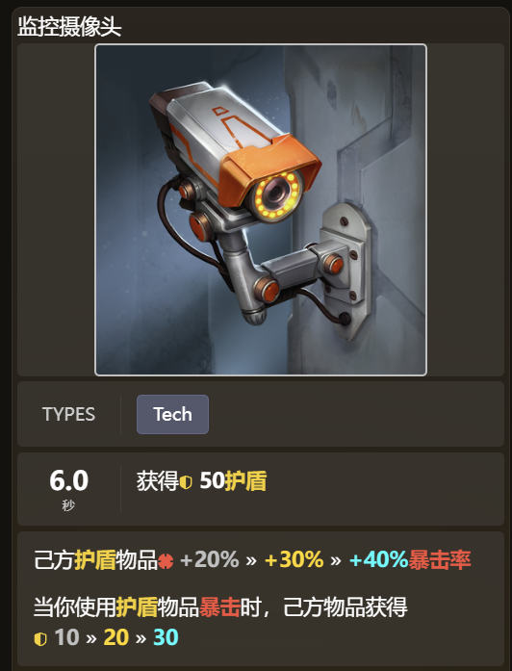
在盾核缺牌时上一上
更常见于为秒人力场或者多尔王提供暴击
俗称摄像头

Slide 12
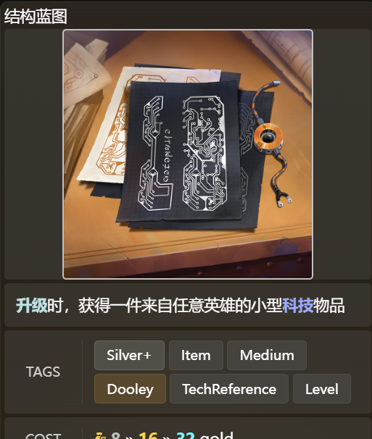
是个理财
能发出很多妙妙小科技
附魔蓝图
机宝最容易伏笔的卡牌之一
啊我又卡掉蓝图了！
俗称蓝图

Slide 13
感谢观看

